Slide 1
2. 변수란?
01 변수?
02 input 함수

Slide 2
학습목표
간단한 계산기를 만들며 변수의 개념을 이해합니다.
변수의 개념과 사용법을 익힙니다.
키보드로 값을 입력받는 방법에 대해서 학습합니다.

Slide 3
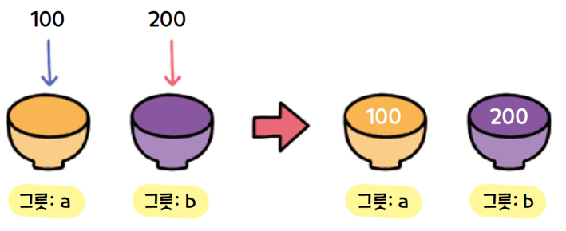
변수의 개념
변수 : 값을 저장하는 메모리 공간, 좀 더 쉽게 무엇을 담는 그릇이라 생각할 수 있음.
한 번 사용되고 사라지는 코드
100과 200을 저장하기 위해서는 100과 200을 담을 그릇(변수)가 필요함.
>>> print(100 + 200)
300

Slide 4
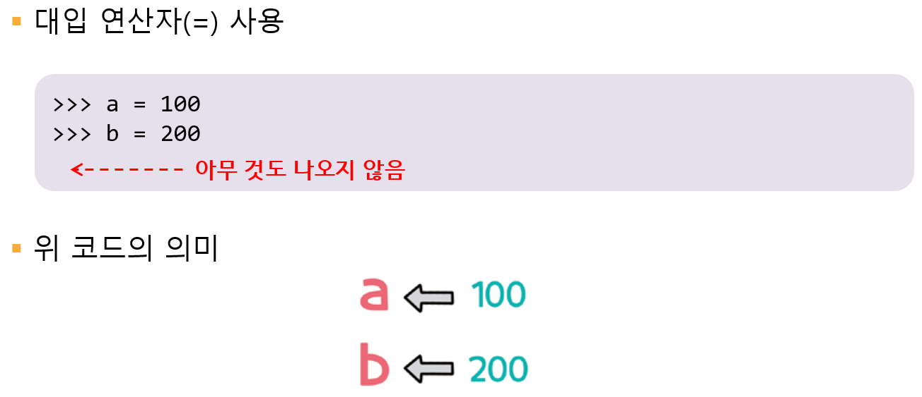
변수의 개념
그릇(변수) a, b를 선언하고 100, 200을 대입하기

Slide 5
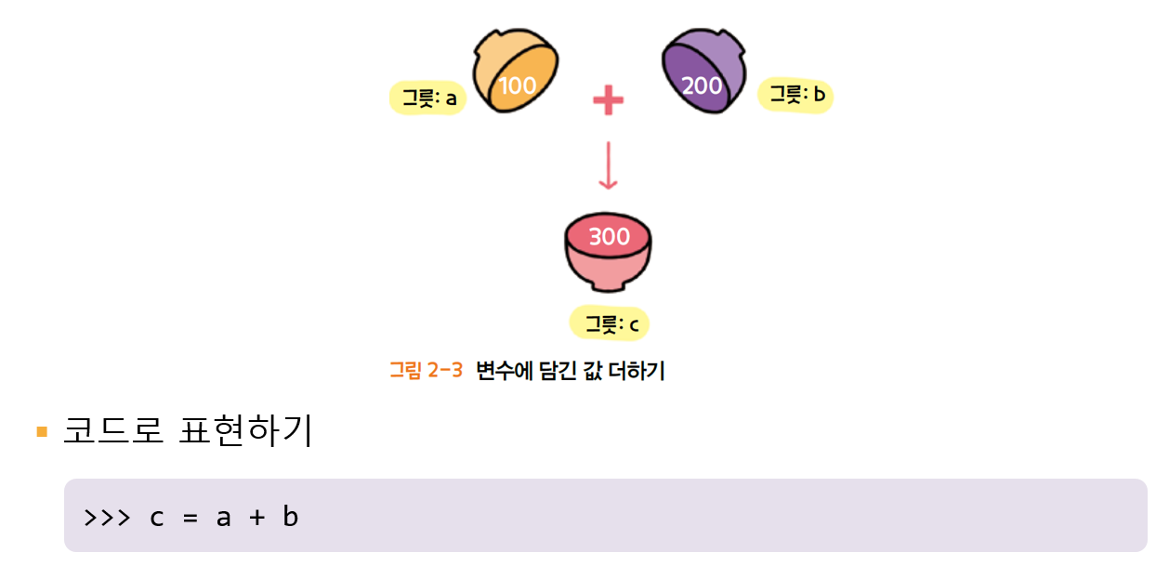
변수의 개념
두 그릇(변수) a, b에 들어있는 값을 더해 새로운 그릇 c에 담기

Slide 6
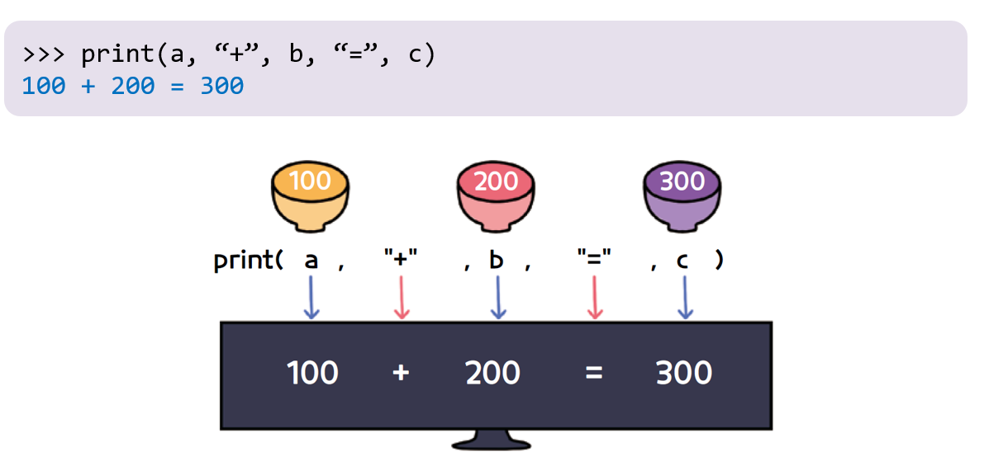
변수의 개념
계산식을 포함한 전체를 출력하기
print()함수 안에서 여러 개를 출력하고 싶다면 콤마(,)로 구분

Slide 7
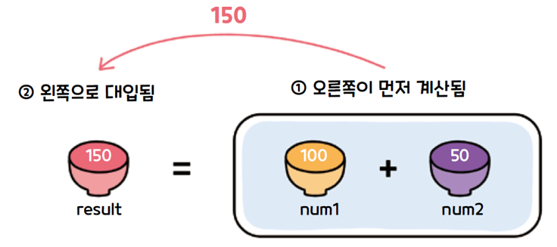
변수의 선언과 값의 대입
대입 연산자인 = 이 나오면 무조건 = 의 오른쪽 부분이 모두 계산된 후에 왼쪽으로 대입됨.
>>> num1 = 100
>>> num2 = 50
>>> result = num1 + num2

Slide 8
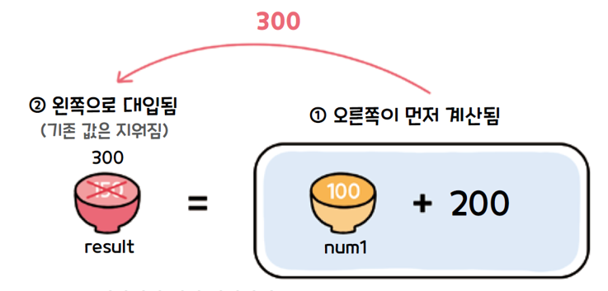
변수의 선언과 값의 대입
따라서, 모든 코드에서 =의 왼쪽에는 변수가 있어야 함.
=의 오른쪽이 모두 변수 일 필요는 없음.
>>> result = num1 + 200

Slide 9
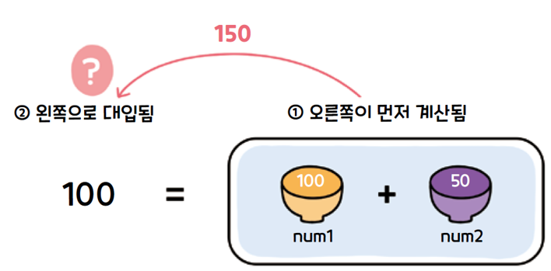
변수의 선언과 값의 대입
대입 연산자 =의 왼쪽이 변수가 아니라면 오류 발생
>>> 100 = num1 + num2
SyntaxError: cannot assign to literal

Slide 10
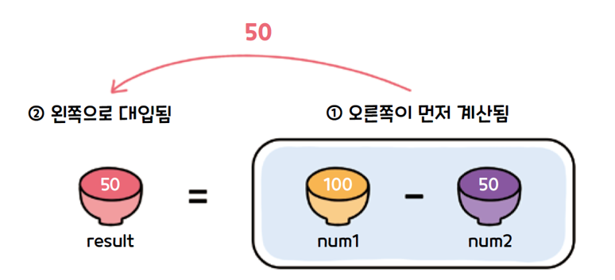
변수를 사용한 코드 출력(1) : 숫자
>>> result = num1 - num2
>>> print(num1 , “-” , num2 , “=” , result)
100 - 50 = 50

Slide 11
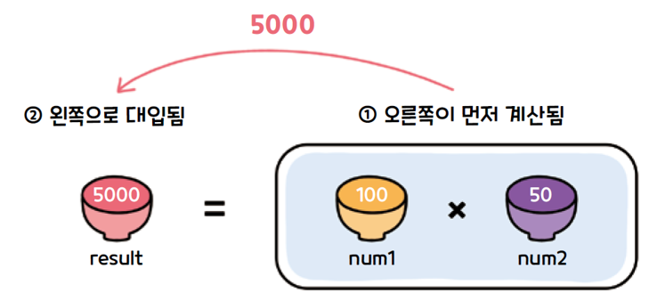
변수를 사용한 코드 출력(1) : 숫자
>>> result = num1 * num2
>>> print(num1 , “x” , num2 , “=” , result)
100 x 50 = 5000

Slide 12
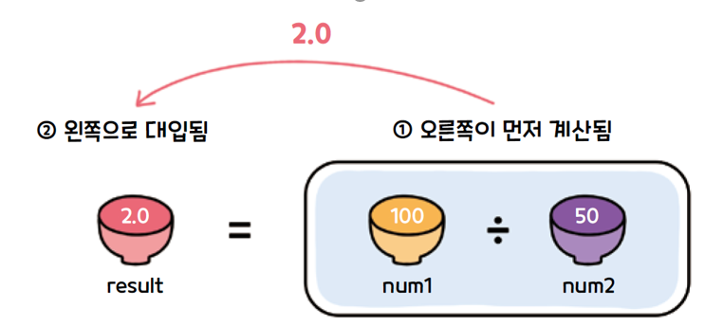
변수를 사용한 코드 출력(1) : 숫자
>>> result = num1 / num2
>>> print(num1 , “÷” , num2 , “=“ , result)
100 ÷ 50 = 2.0

Slide 13
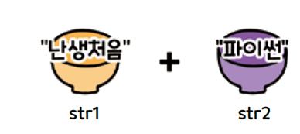
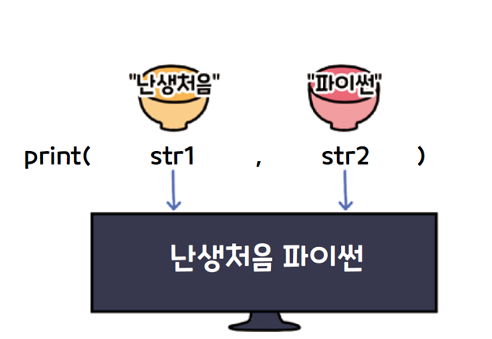
변수를 사용한 코드 출력(2) : 문자열
문자열을 변수에 대입 : 숫자와 동일하게 변수를 선언하고 큰따옴표 또는 작은 따옴표로 묶은 문자열을 대입하는 방식
>>> str1 = “난생처음”
>>> str2 = “파이썬”

Slide 14
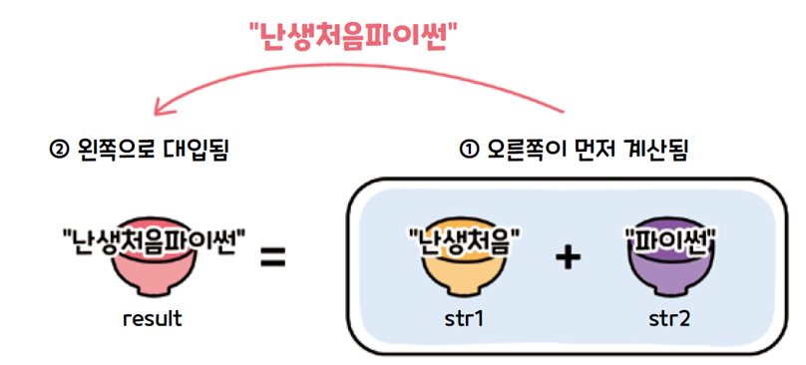
변수를 사용한 코드 출력(2) : 문자열
>>> result = str1 + str2
>>> print(result)
난생처음파이썬

Slide 15
변수를 사용한 코드 출력(2) : 문자열
문자열의 더하기 연산과 빼기 연산
문자열의 빼기 연산 : 오류 발생
>>> result = str1 - str2
>>> print(result)
Traceback (most recent call last):
File "<pyshell#20>", line 1, in <module>
result = str1 - str2
TypeError: unsupported operand type(s) for -: 'str' and 'str'

Slide 16
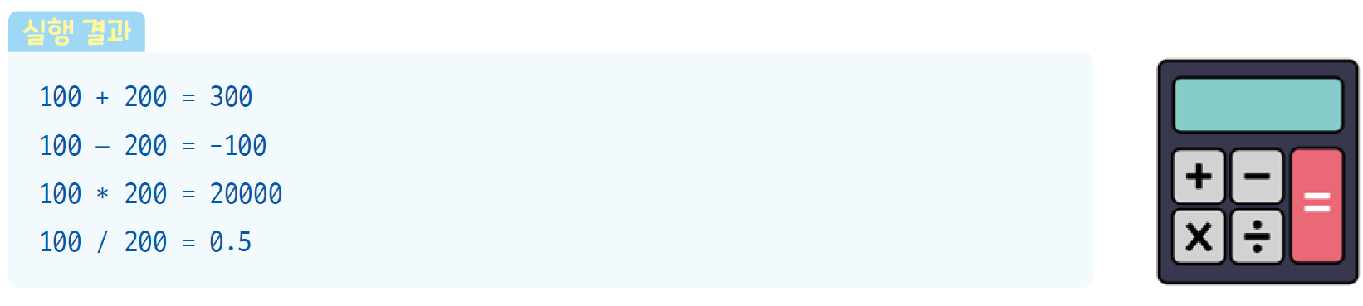
간단한 사칙연산 계산기 만들기
변수에 대한 사용법 및 개념을 완전히 익혔으므로, 이를 활용해서 간단히 사칙연산(더하기, 빼기, 곱하기, 나누기)이 가능한 계산기를 만들어 봅시다.

Slide 17
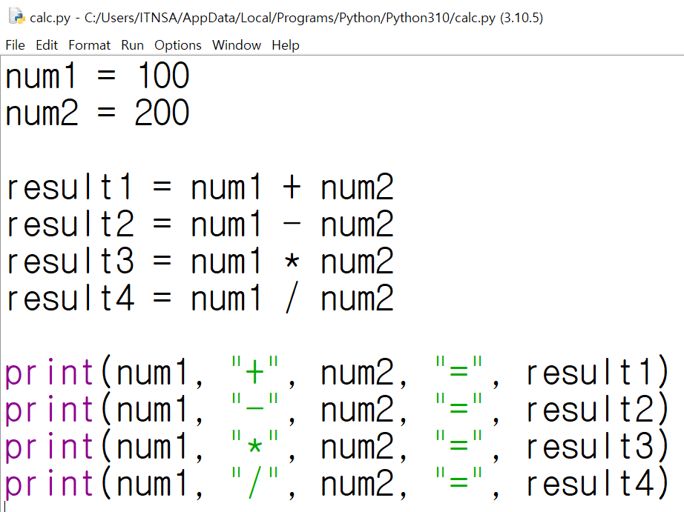
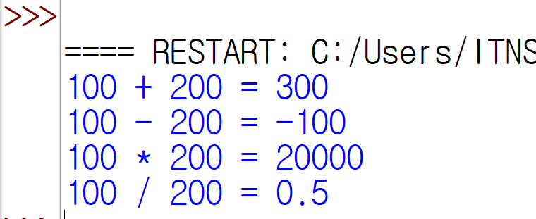
계산기 : 소스 코드

Slide 18
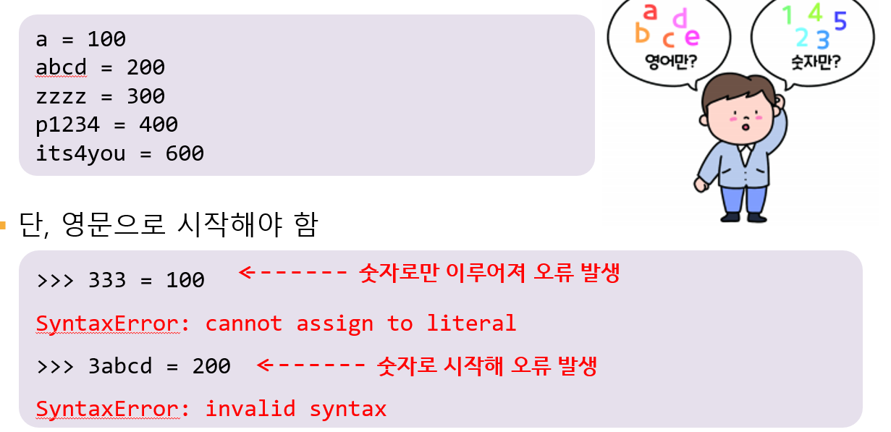
변수명 규칙
변수명 : 영문 및 숫자만 사용할 수 있으며, 연문과 숫자를 썩어서 사용할 수 있음.

Slide 19
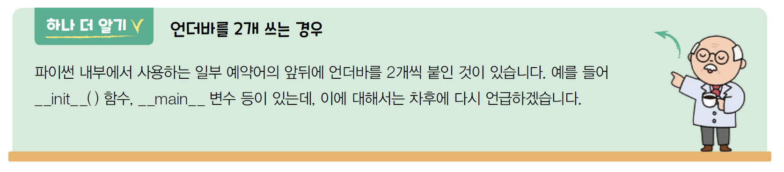
변수명 규칙
변수명에 언더바(_)를 사용할 수 있음.
input_number = 100
_number = 200
_data_ = 300
__my__ = 400
_1234 = 500

Slide 20
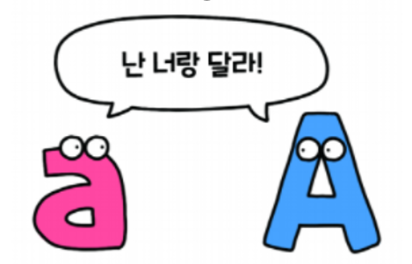
변수명 규칙
변수명은 대문자와 소문자를 구분함
파이썬은 대문자와 소문자를 완전히 다른 것으로 취급함.
따라서 변수명의 대문자와 소문자는 다른 변수임
대문자와 소문자를 섞으면 언더바 대신에 의미를 부여하기에 좋음
mynumber = 100
MYNUMBER = 200
Mynumber = 300
myNumber = 400

Slide 21
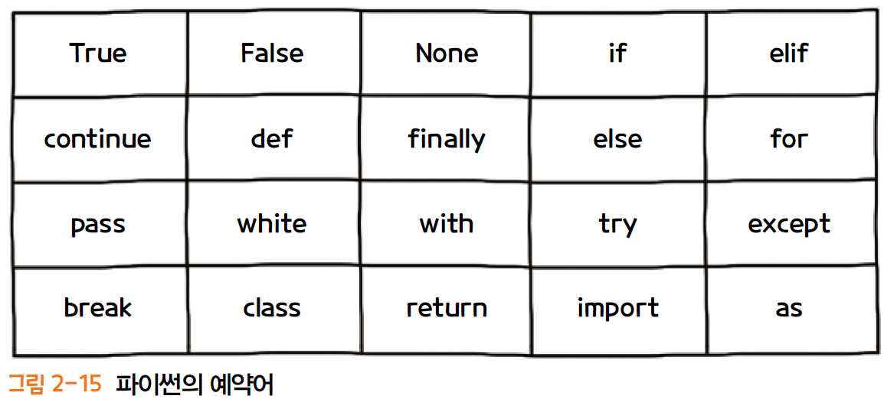
변수명 규칙
변수명에 예약어를 사용할 수 없음.
예약어 : 이미 파이썬 문법에 정의되어 사용되는 단어(if, else 등)
>>> if = 100
SyntaxError: invalid syntax

Slide 22
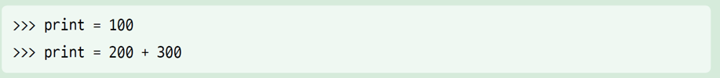
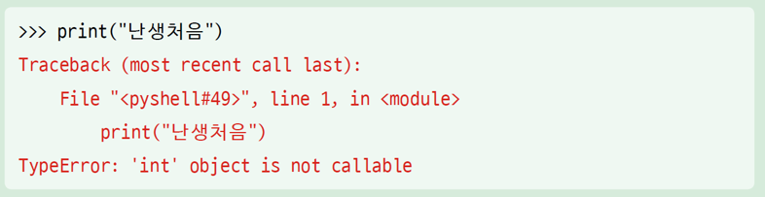
함수명을 변수로 사용할 경우
오류가 발생하지 않는다. 하지만 print()함수를 사용하면 에러가 발생.

Slide 23
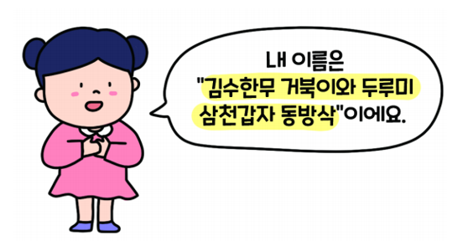
좋은 변수 이름이란?
변수의 이름만 보고도 의미를 파악할 수 있어야 함.
변수의 의미가 파악되더라도 너무 길어지면 안 됨.

Slide 24
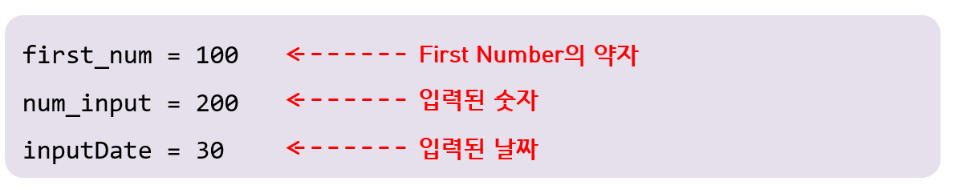
좋은 변수 이름이란?
좋은 변수 이름은 짧으면서도 그 의미를 파악할 수 있어야 함.
언더바( _ )로 구분해주기
대문자와 소문자를 섞어 사용하기
의미를 파악하기 쉽도록 하기

Slide 25
2. 변수란?
01 변수?
02 input 함수

Slide 26
학습목표
간단한 계산기를 만들며 변수의 개념을 이해합니다.
변수의 개념과 사용법을 익힙니다.
키보드로 값을 입력받는 방법에 대해서 학습합니다.

Slide 27
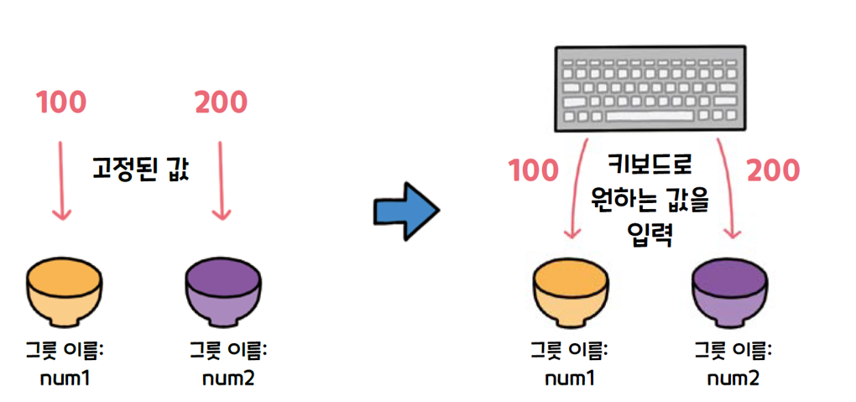
input() 함수의 개념
input() 함수 : 키보드로 입력받도록 도와주는 함수

Slide 28
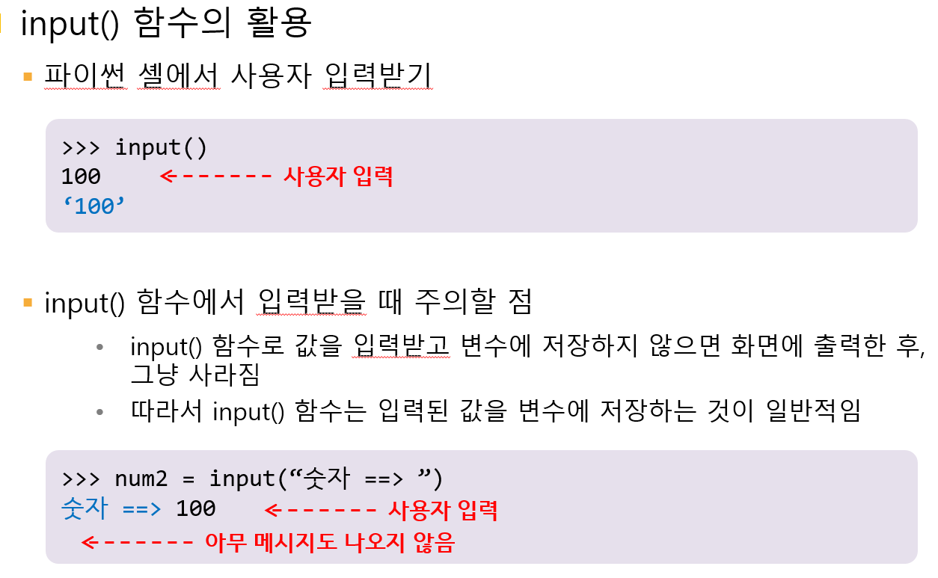
사용자에게 숫자 값을 입력받아 출력하기

Slide 29
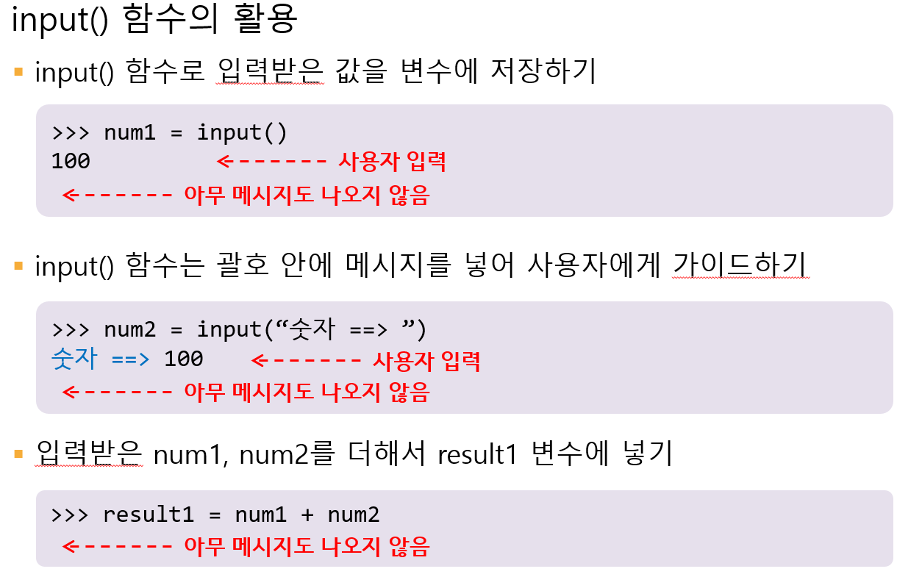
사용자에게 숫자 값을 입력받아 출력받기

Slide 30
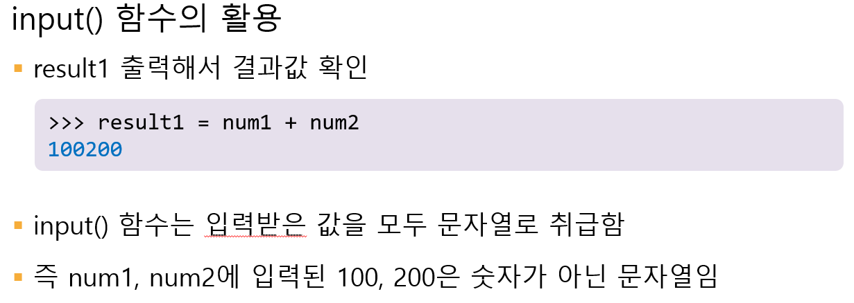
사용자에게 숫자 값을 입력받아 출력하기

Slide 31
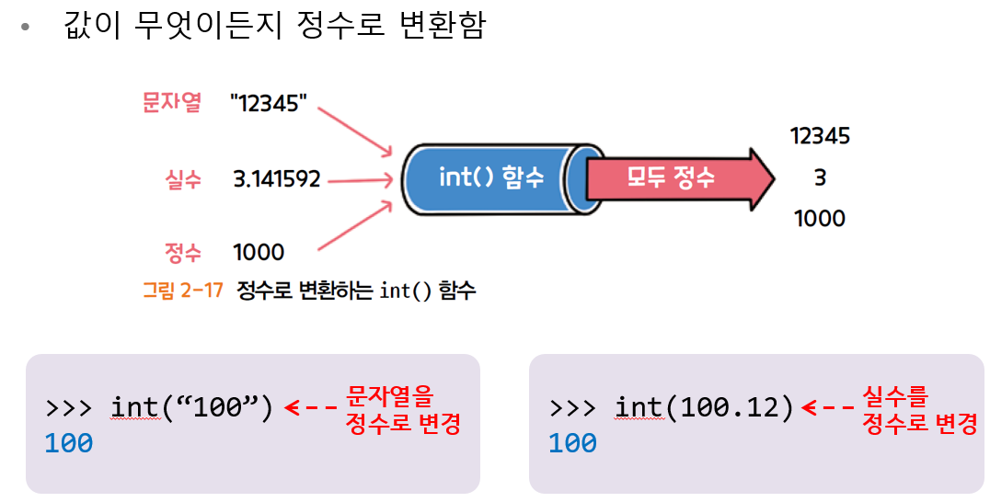
사용자에게 숫자 값을 입력받아 출력하기
정수로 변환하는 int()함수

Slide 32
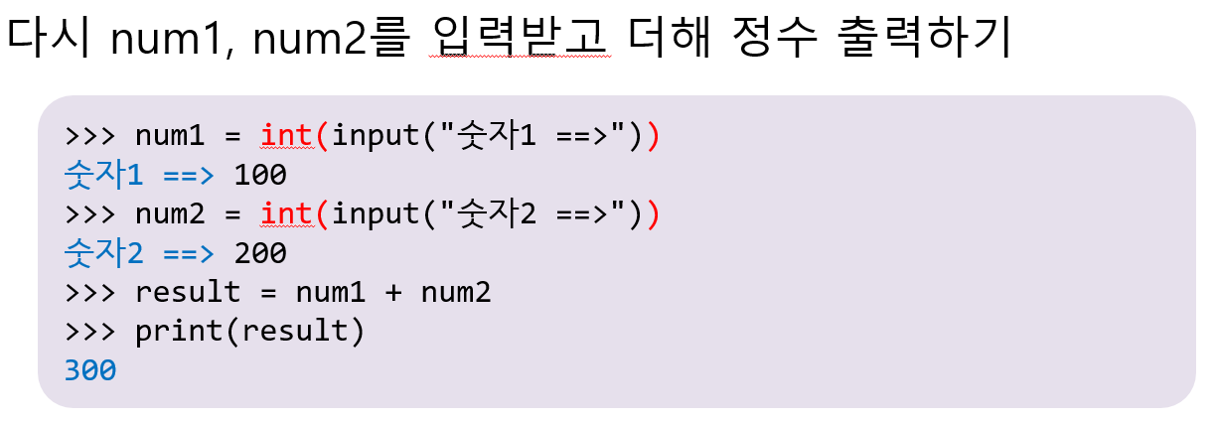
사용자에게 숫자 값을 입력받아 출력하기

Slide 33
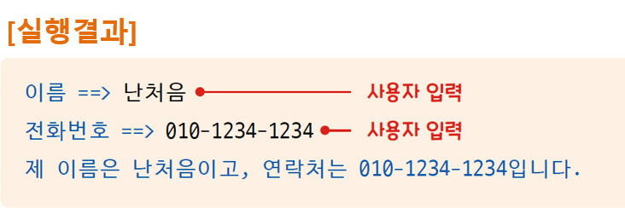
사용자에게 문자열을 입력받아 출력하기
사용자에게 이름과 전화번호를 입력받아 출력하는 프로그램을 작성하시오.

Slide 34
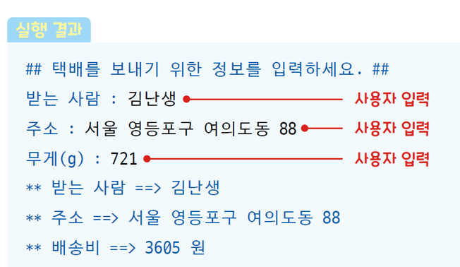
택배 배송 정보 입력하기
엄마의 심부름으로 편의점에서 택배를 보내려 합니다. 택배를 보낼 때, 받는 사람과 주소를 입력하고 택배의 무게를 입력합니다. 택배 무게는 그램(g)당 5원이며, 자동으로 계산됩니다.
택배 정보를 입력받아 배송비와 함께 출력되는 프로그램을 작성하시오.

Slide 35
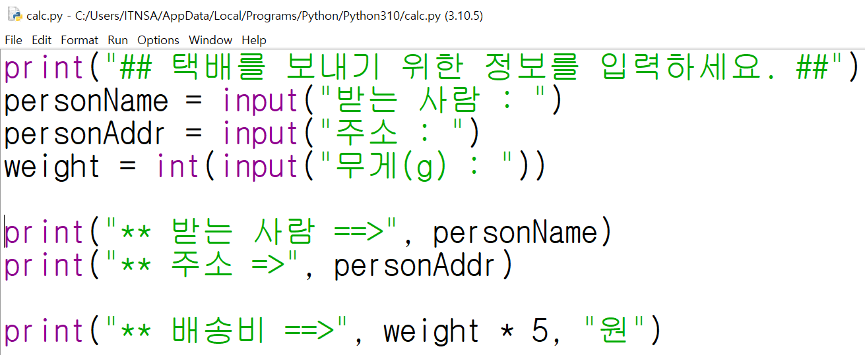
택배 배송 정보 : 소스코드

Slide 36
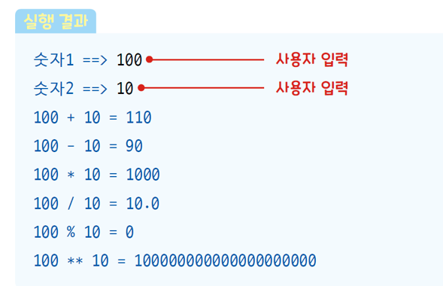
숫자를 입력하는 계산기 만들기
사용자가 키보드로 2개의 숫자를 입력하면 두 숫자의 덧셈, 뺄셈, 곱셈, 나눗셈, 나머지, 제곱을 계산하는 계산기를 만들어 봅시다.

Slide 37
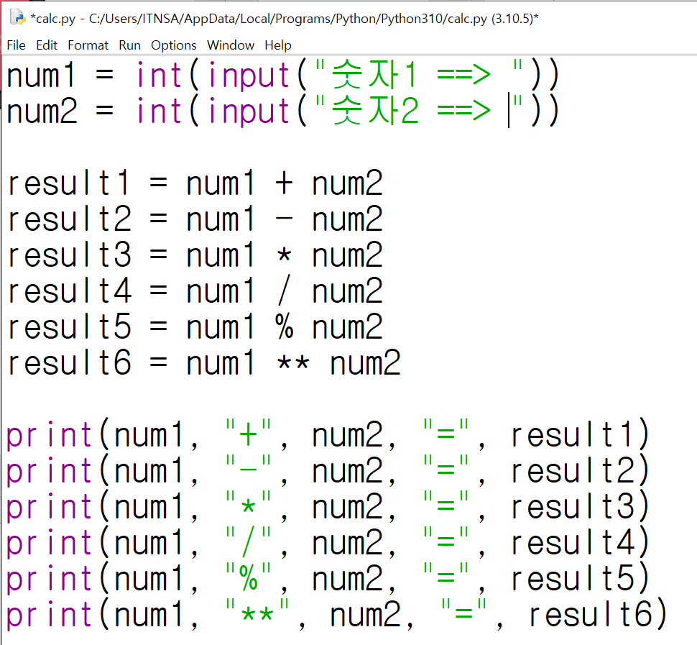
숫자를 입력하는 계산기 : 소스코드

Slide 38

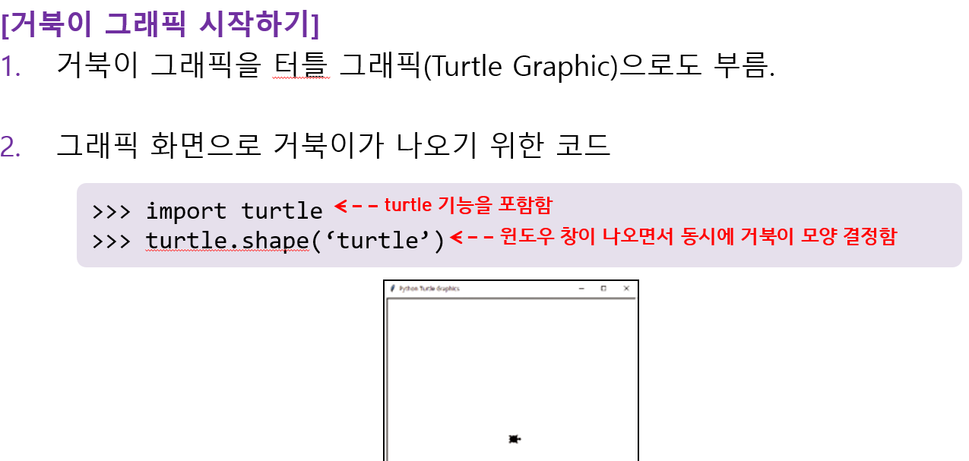
실전 예제) 거북이가 나오는 프로그램

Slide 39
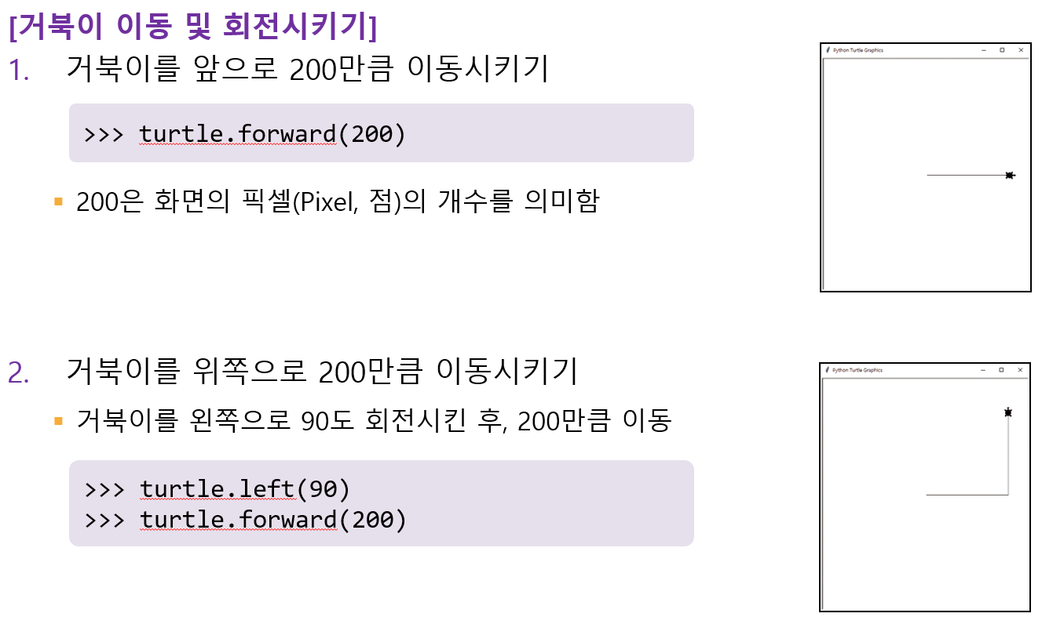
실전 예제) 거북이가 나오는 프로그램

Slide 40
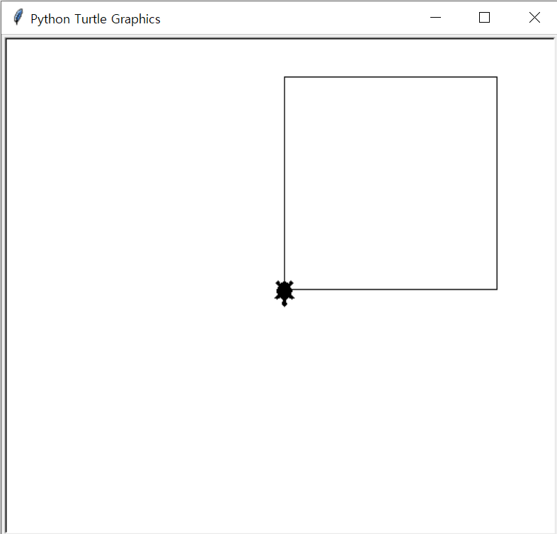
실전 예제) 거북이가 나오는 프로그램
사각형을 만들어 보자.

